Slide 1
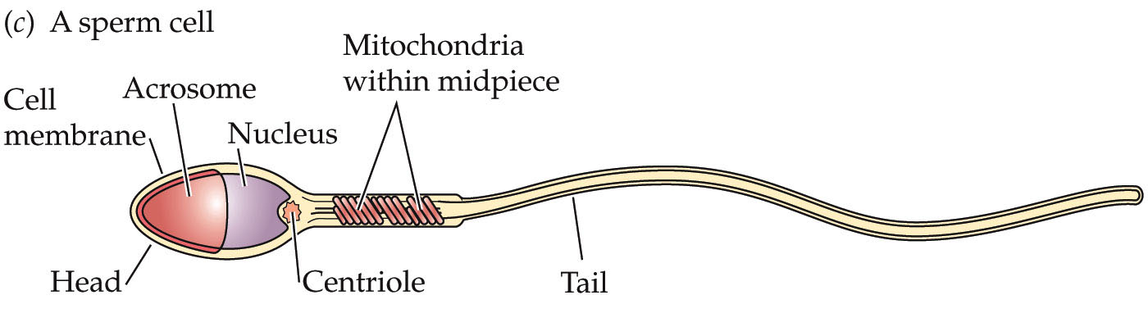
ساختار اسپرم

Slide 2
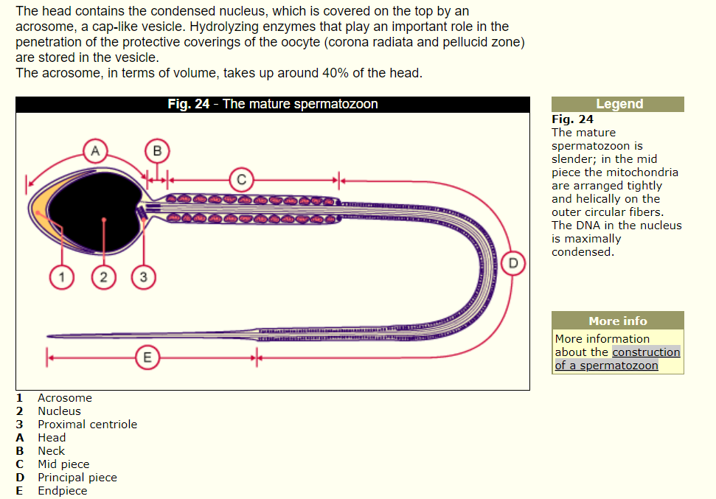
ساختار سلول اسپرم

Slide 3
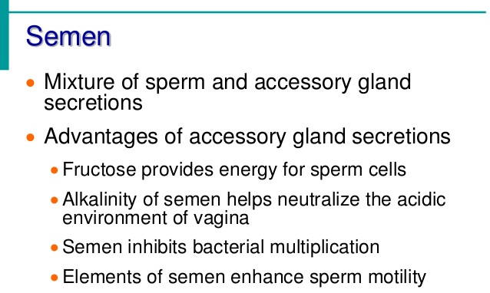
مایع منی

Slide 4
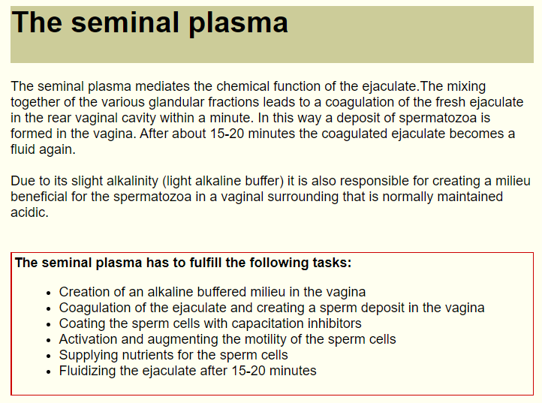
پلاسمای مایع منی

Slide 5
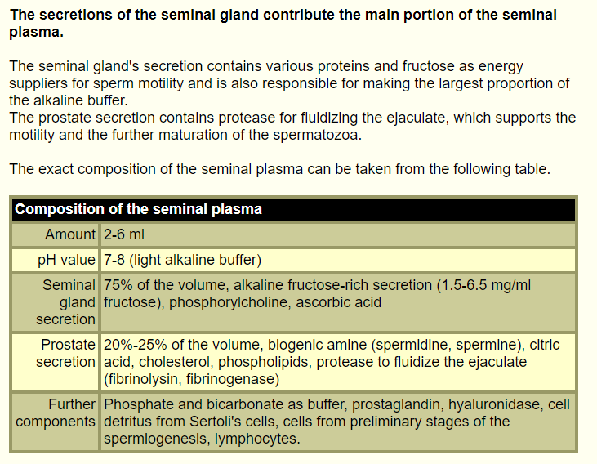
ترکیبات داخل پلاسمای مایع منی

Slide 6
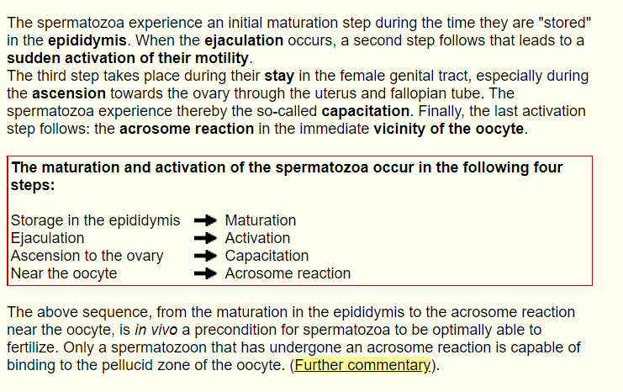
مراحل بلوغ و فعال شدن اسپرم

Slide 7
ظرفیت یابی اسپرم
قند موجود در ترشحات سمینال وزیکول
pH قلیایی پروستات باعث تامین تحرک اسپرم
کلسیم موجود در ترشح پروستات
ترشحات مجاری تناسلی ماده

Slide 8
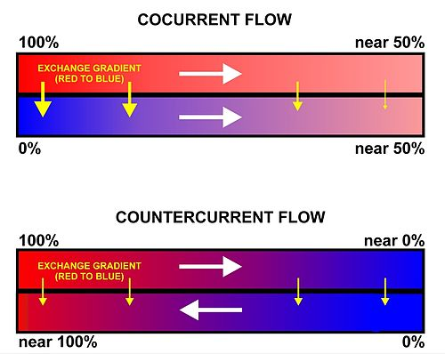
سیستم جریان مخالف

Slide 9
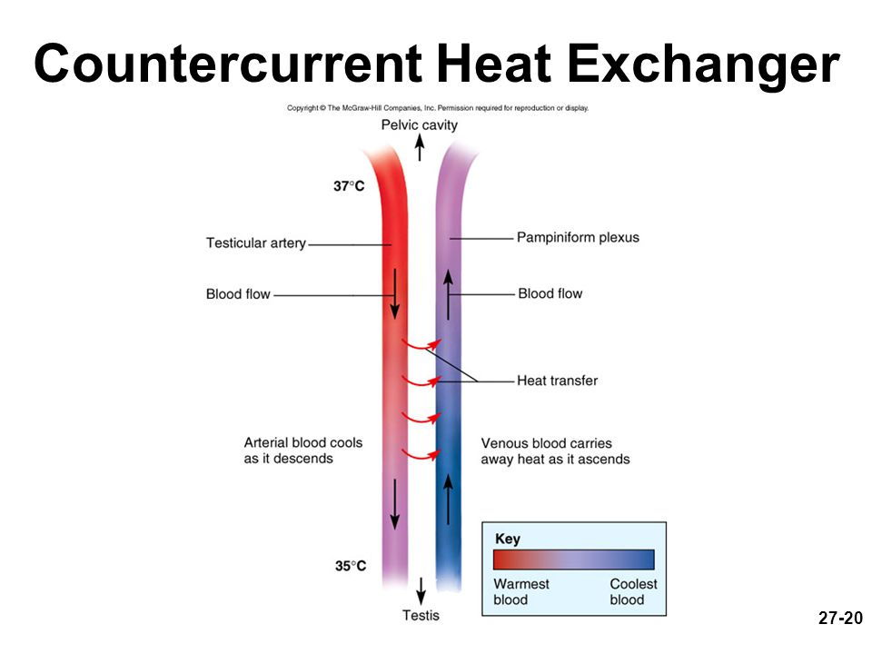
سیستم جریان مخالف در بیضه ها

Slide 10
سیستم جریان مخالف در بیضه ها
اسپرم سازی نیازمند دمای پایین تر از دمای بدن:
این امر توسط نبود بیضه ها در حفره شکمی و سیستم جریان مخالف رگهای خونی فراهم می شود
سیستم جریان مخالف رگهای خونی همچنین باعث حفظ غلظت بالای تستوسترون در بیضه ها می شود
  برای اسپرم سازی لازم است

Slide 11
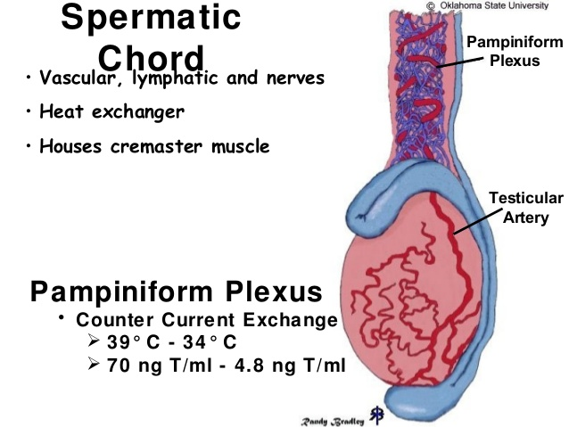
شبکه پیچک مانند خون رسانی بیضه

Slide 12
وظایف سلول های سرتولی
ایجاد سد خونی-بیضه ای
فاگوسیتوز
تغذیه سلول های اسپرم ساز
انتقال مواد لازم برای اسپرم سازی به سلول های اسپرم ساز
  مانند آهن و مس
ذخیره تستوسترون بصورت متصل به ABP
تبدیل تستوسترون به استروژن

Slide 13
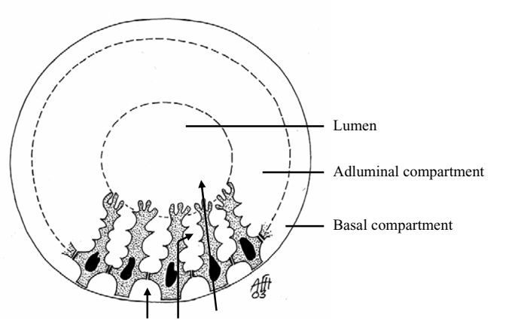
ایجاد سد خونی بیضه ای توسط سلول های سرتولی

Slide 14
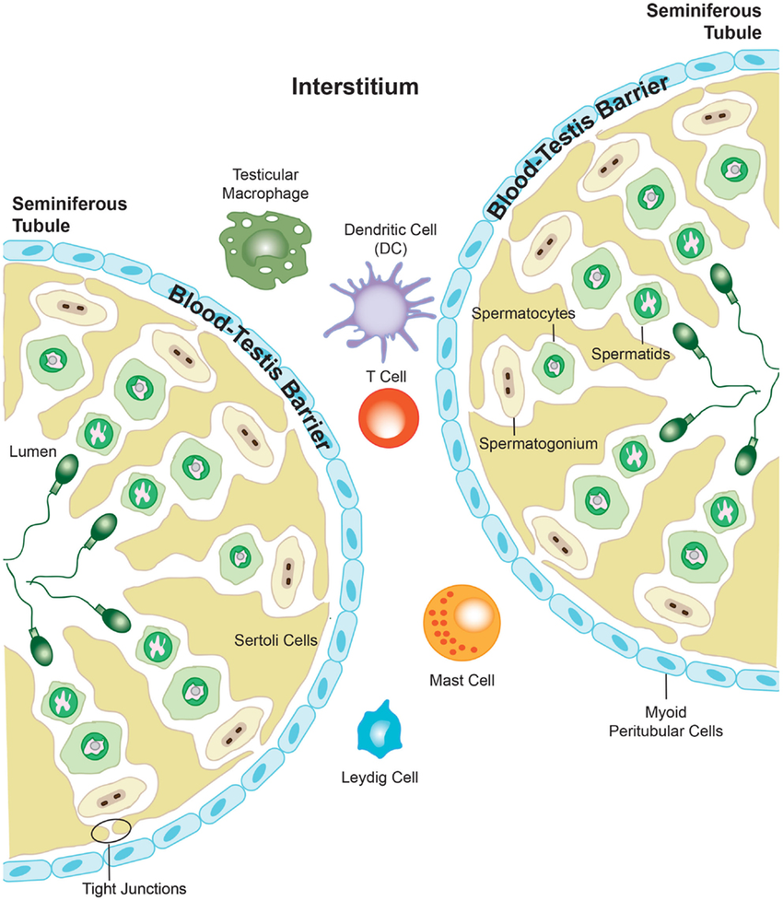
ایجاد سد خونی بیضه ای توسط سلول های سرتولی

Slide 15
وظایف تستوسترون
از هفته هفتم در جنین مذکر ترشح می شود
در جنین باعث ایجاد صفات اولیه جنس مذکر می شود
  تولید اعضای تناسلی نر
در دوران بلوغ باعث ایجاد صفات ثانویه جنس نر
  رشد اعضای تناسلی
  رشد بدن
  رشد موها در زیر بغل و صورت
تحریک اسپرم سازی

Slide 16
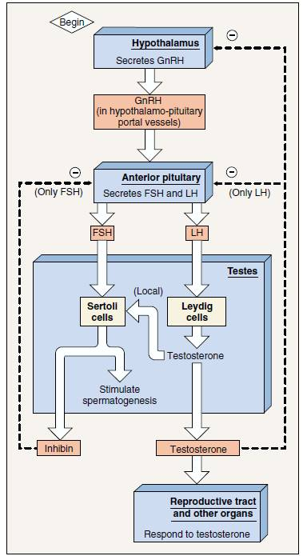
کنترل ترشح تستوسترون

Slide 17
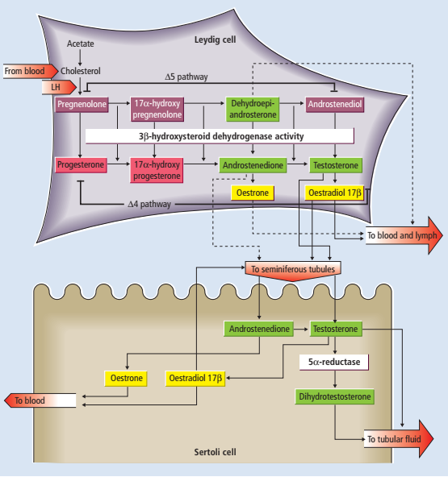
ادامه-

Slide 18
اثرات و تنظیم فیدبکی ترشح هورموهای محور هیپوتالاموس-هیپوفیز-گنادها در جنس نر
استرس
ملاتونین
نور
هیپوتالاموس
سلول های ترشح کننده FSH
GnRH
سلول های ترشح کننده LH
FSH
LH
بیضه
سلول های سرتولی
تولید
اسپرم
سلول لایدیگ
اکتیوین
تستوسترون
فولیستاتین
اینهیبین
استروژن

